Slide 1
Egnede områder for bolig i sentrum

Slide 2
Strategisk veivalg
Mange eldre vil bo i sentrum (ikke alle)
- Flere eldre med mer komplisert sykdomsbilde
Færre hender og mangel på fagfolk, spesielt i distriktene
Gitte betingelser!! Kan ikke ønske seg ut av det.
Legge en strategi (planlegge) for hvordan man skal takle dette
Må jobbe og organisere både de pleietrengende og ansatte smartere
- Sentralisering uten større motstand. Bruke våre ressurser smartere

Slide 3
Gevinstene
For dem: Nærhet til tjenester, venner, familie, møteplasser. Mer aktiv hverdag i et bomiljø tilpasset din livssituasjon.
Forsinker pleiebehovet
Bedre sykdomsforløp
For oss:
tidsbesparelse
aldersvennslig sentrum, har ressurser til å gjøre det i et område.
Men!! Viktig at det legges til rette for leiligheter generelt. Ønsker ikke at Kirkenes skal bli et gamlehjem. Også de unge må med.
- Et resultat som vil gagne alle:
Mer levende sentrum
Flere folk i sentrum betyr sterkere kundegrunnlag for butikker og servicebransjen→ selvforsterkende

Slide 4
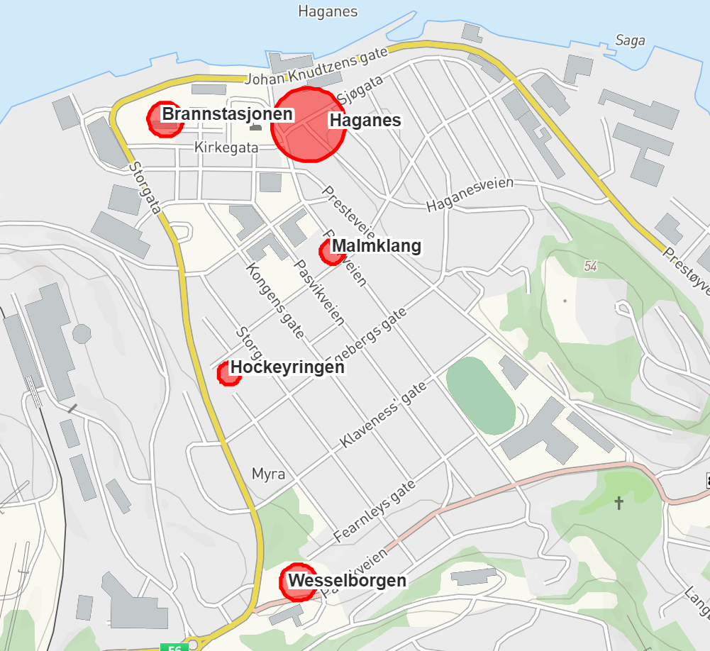

Slide 5
Sett på tilgjengelige områder som kan brukes annerledes :
Brannstasjonen
Malmklang
Wesselborgen
Puckers
Bruker ikke arealene godt nok (Fortettingsstrategi Frans)
Haganes!! Ekspropriasjon
Områder som har kommet mye lengre med sentrumsutviklingen
Tenker mer helhetlig og legger til rette for «tilpasset» infrastruktur

Slide 6
Hindringer til utbygging
Kommunen skal ikke bygge boliger, men må tilrettelegge
Infrastruktur (parkering, parker…)
Tomter
Saksbehandling
Boligkjøperen i Finnmark krever utebod, carport og gode utearealer. Pensjonister vil ha mindre, håndterbare boareal, men trenger lagringsplass og parkeringsplass
Tilflyttere har også bil og bagasje!
Dyrt for utbyggere. Får lavere arealutnyttelse
Tilflyttere har også bil og bagasje!
Lettere å kjøpe seg fri (frikjøpsordningen), men leilighetene blir mindre attraktive.
Bruker for lang tid i saksbehandlingen (gode grunner, men likevel…)

Slide 7
Finnes suksesser
SVK har lagt føringer for Skytterhusfjellet, bedre plass og kvmpris for å bygge felles- og parkeringsarealer. Gir ikke sentrumsnære leiligheter.
Solheimskvartalet, et godt eksempel på at det går an, offentlig-privat samarbeid, bygget av Consto, kommunen er grunneier.
Consto fremmet forslag og ble enige med kommunen gjennom en utbyggingsavtale

